Slide 1
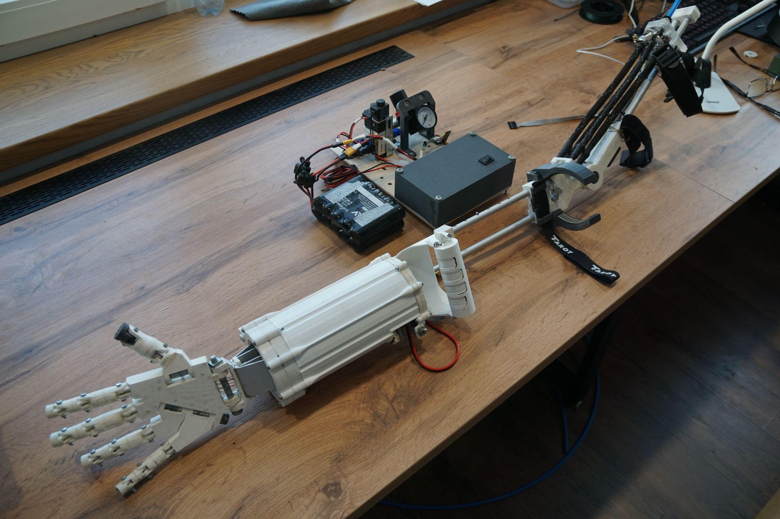
Экзоскелет руки
человека
Создано командой: Самара динамика

Slide 2
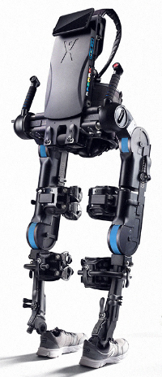
Что такое экзоскелет ?
Экзоскелет - это внешний скелет, представляющий собой мобильный механизм, используемый для увеличения физических способностей человека.
Экзоскелеты уже повсеместно используются в медицине, для реабилитации пациентов с нарушением функций опорно-двигательного аппарата ,промышленности, военной сфере,
экзоскелеты бывают двух типов: Активные и Пассивные , в чем же разница?
экзоскелеты
Активные
Пассивные
управляются контроллером, имеют привода (электродвигатели, пневматика, гидравлика, и т.д.)
эта особенность позволяет использовать их во всех сферах где применяются экзоскелеты.
не обладают активными приводами, вместо них используются простые механизмы (рычаги, блоки, пружины, резиновые жгуты, и т.д.)
из-за отсутствия активного управления зачастую используются на предприятиях, для снижения нагрузки и уменьшения количества травм рабочих.

Slide 3
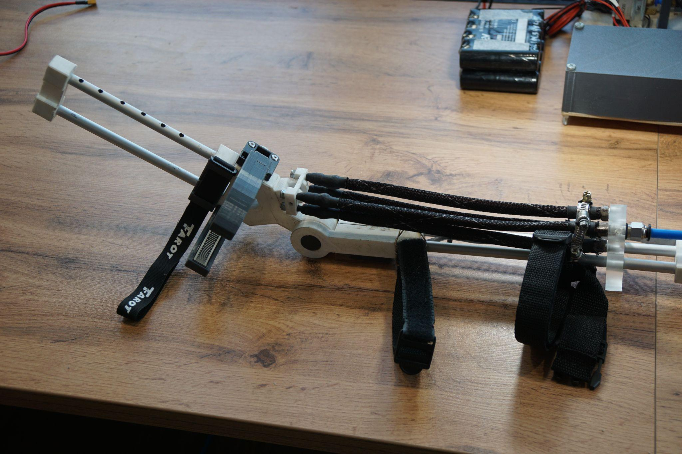
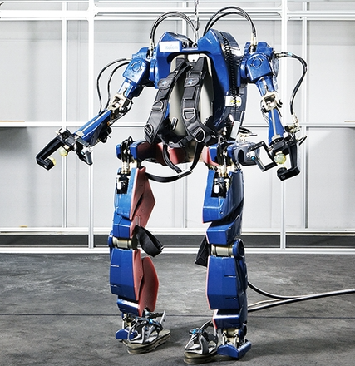
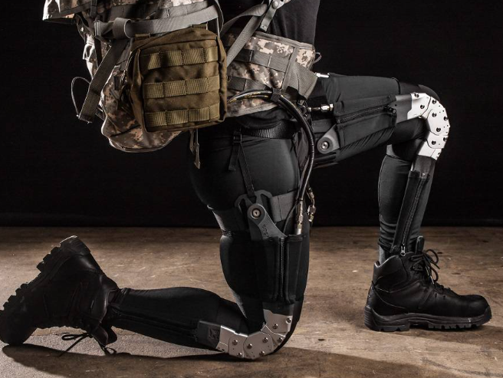
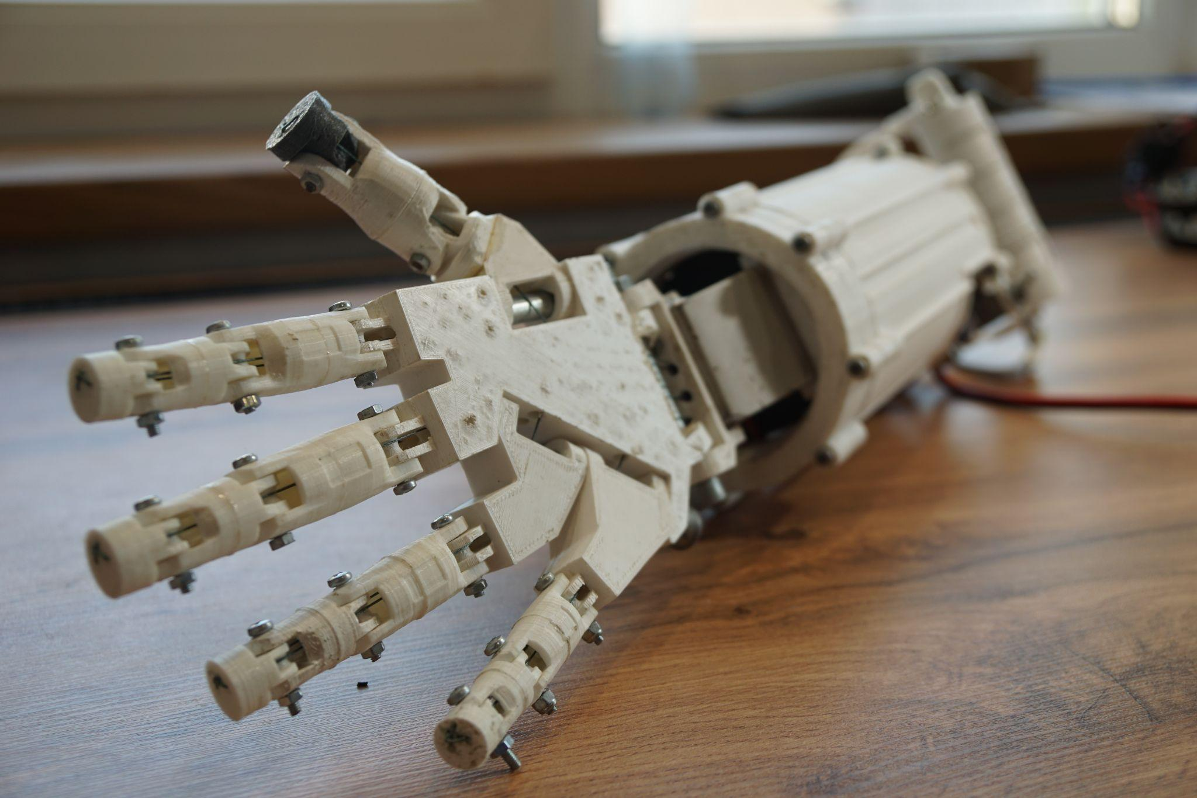
Плюсы и минусы типов
Активные
+ | –
Возможность усиления множества движений человека | Большая стоимость
2. Практически не ограниченные возможности применения | 2. Сложность изготовления
3. Грузоподъёмность определяется лишь приводами | 3. Потребность в источниках энергии

Slide 4
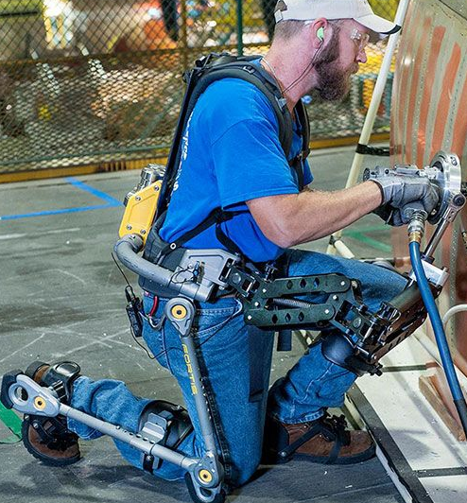
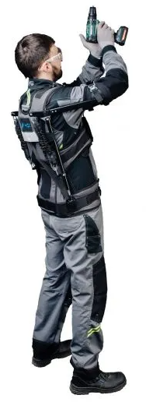
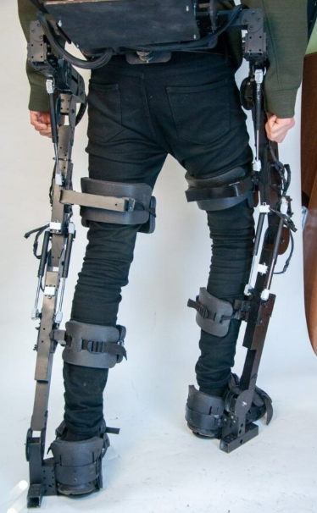
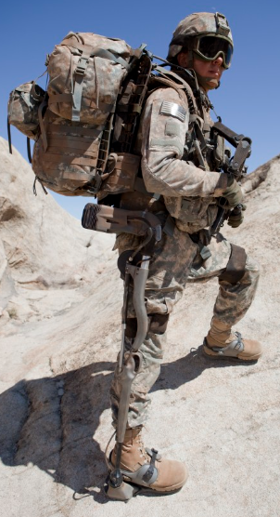
Плюсы и минусы типов
Пассивный
+ | –
Простота конструкции, в следствии чего и дешевизна | Возможность разгрузки оператора в определённых положениях
2. Минимальные габариты и масса | 2. Нулевая грузоподъёмность

Slide 5
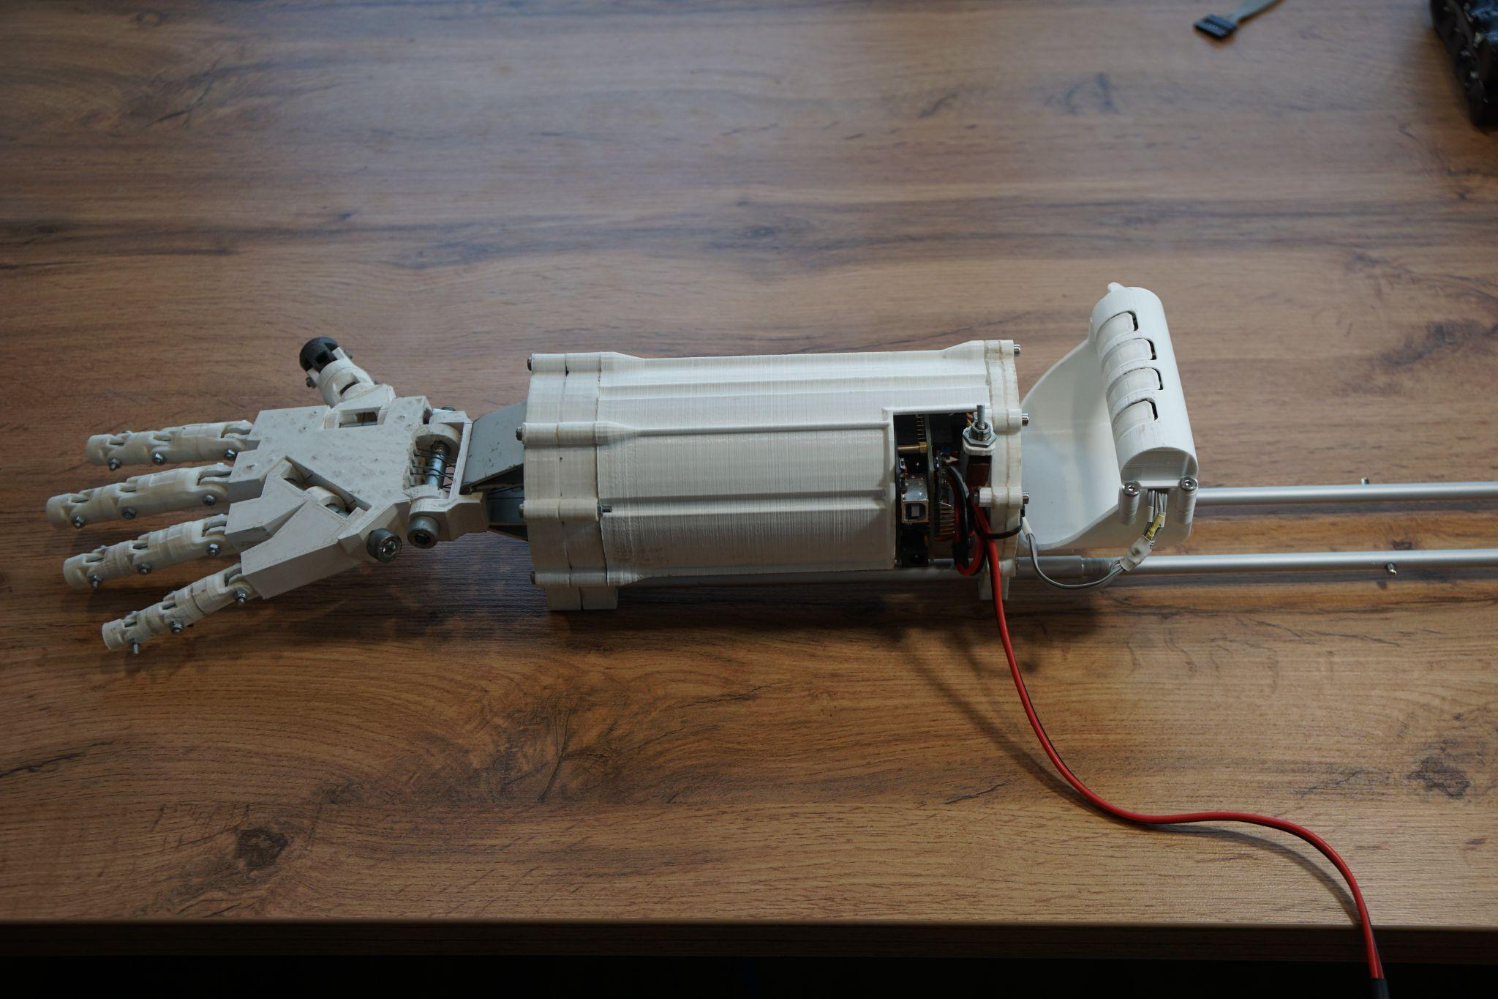
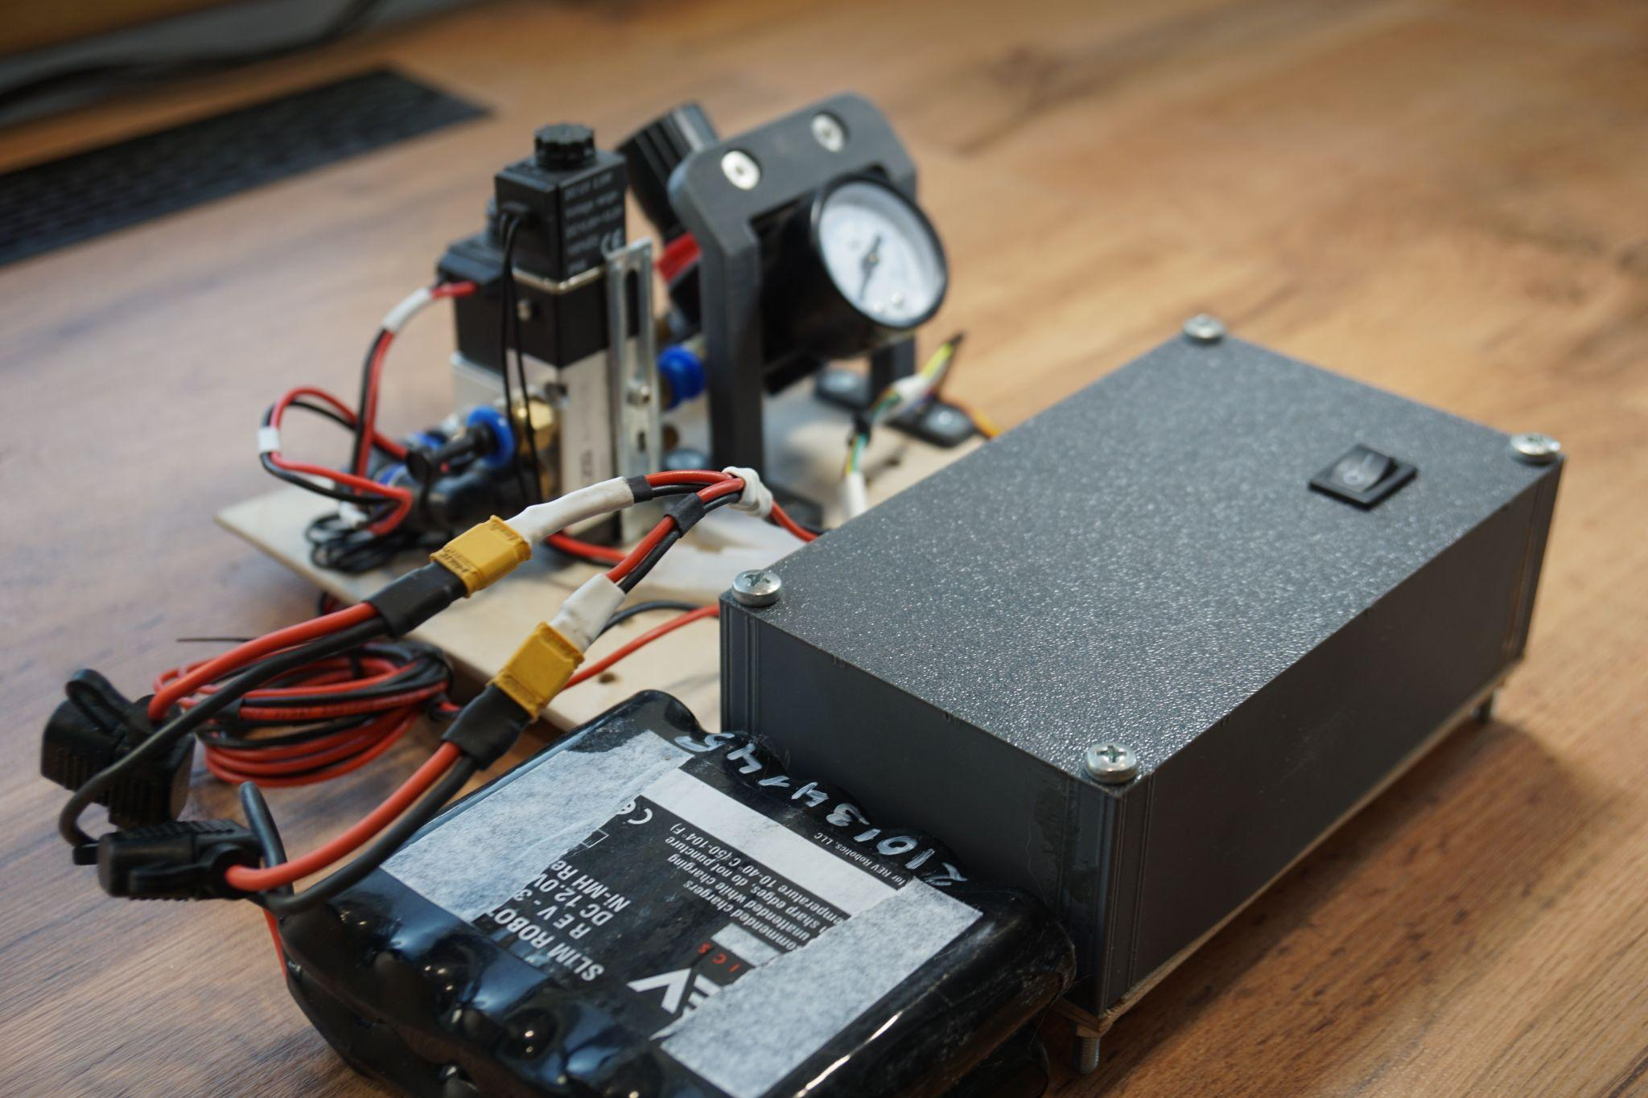
А что делаем мы?
Собственно мы создаем экзоскелет руки, который должен стать человеку помощником: он является активным, состоит из трёх частей “силовой”, “манипулятора”и “блока управления пневматикой” о которых пойдет далее.

Slide 6
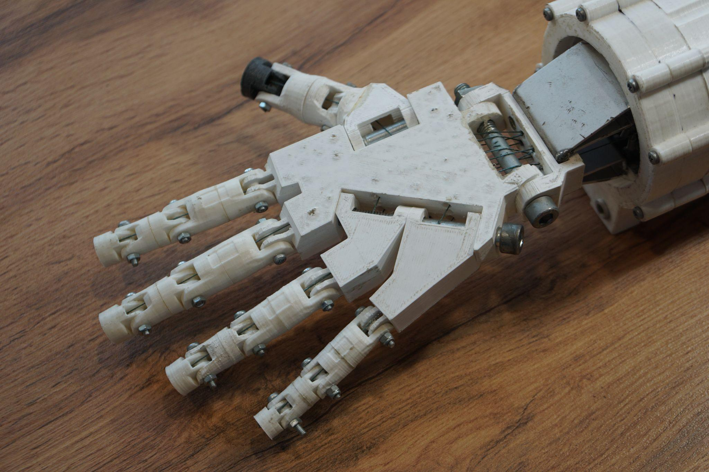
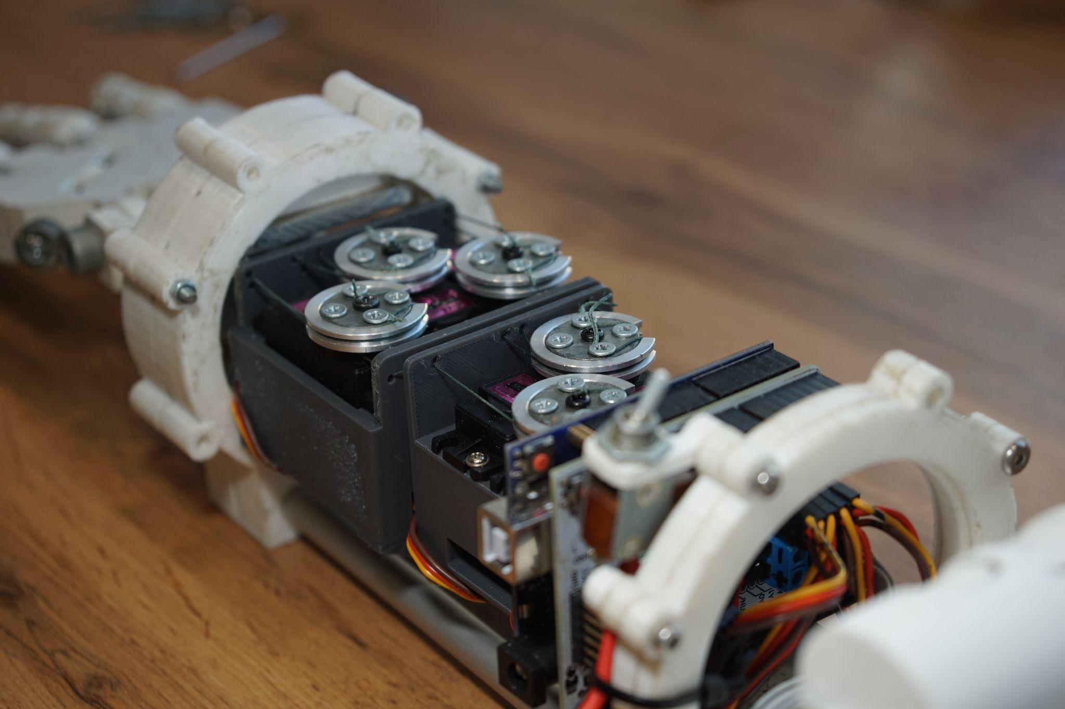
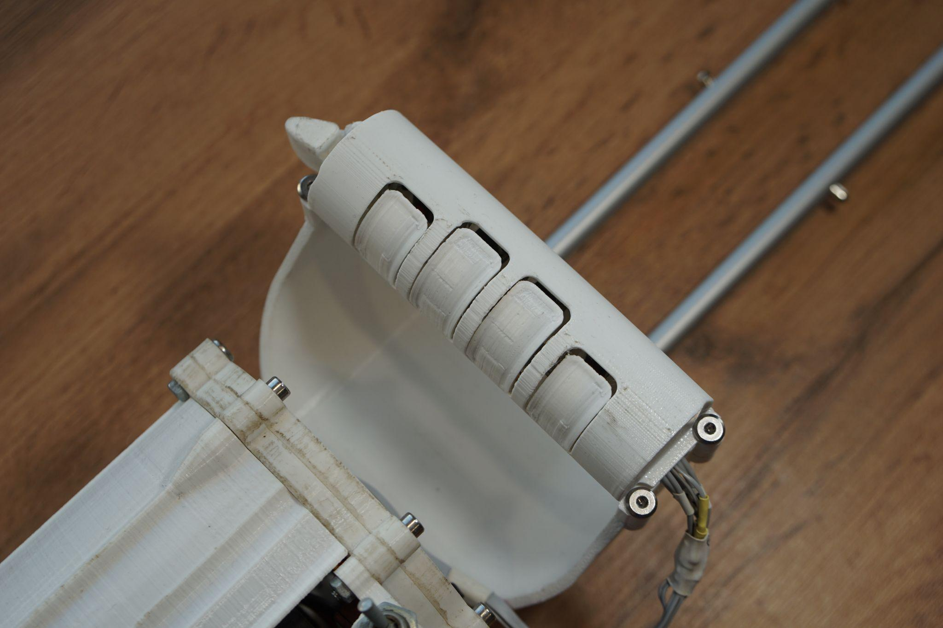
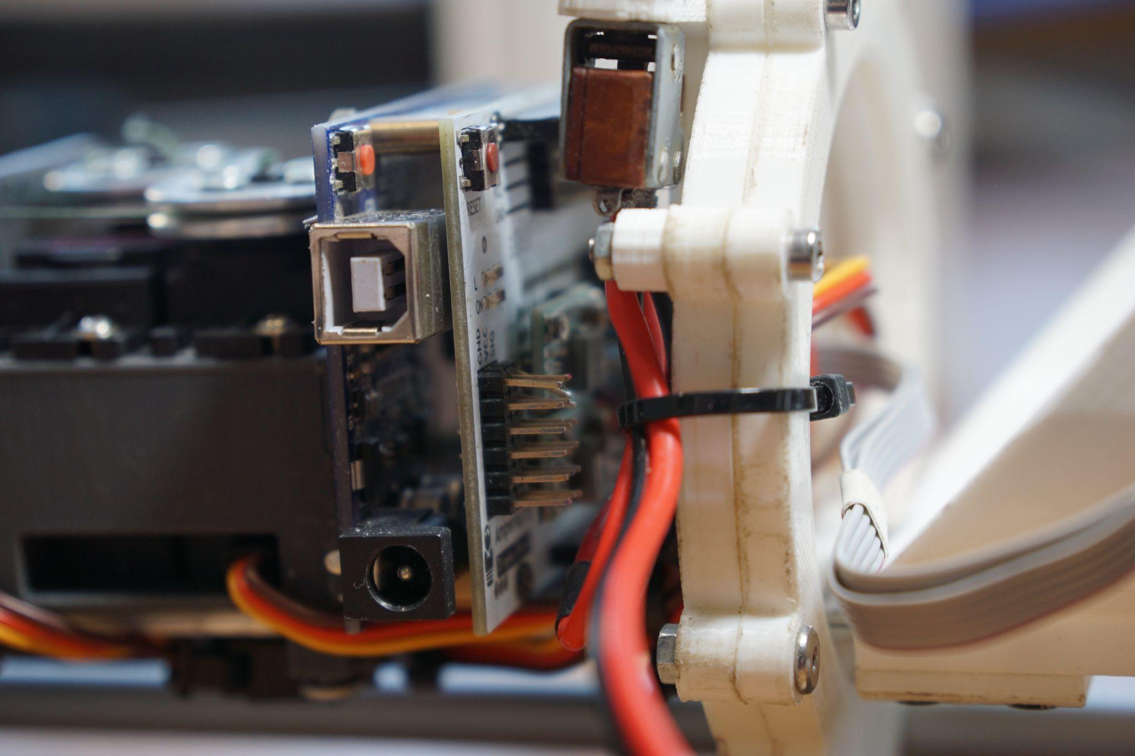
Манипулятор
Наш экзоскелет оснащён манипулятором, позволяющим взаимодействовать с объектами без контакта с человеком, это очень полезная функция для работы в средах опасных для человека
Он управляется с отдельного контроллера Arduino UNO, и является быстросменным позволяя создать несколько вариантов с разными рабочими инструментами.

Slide 7
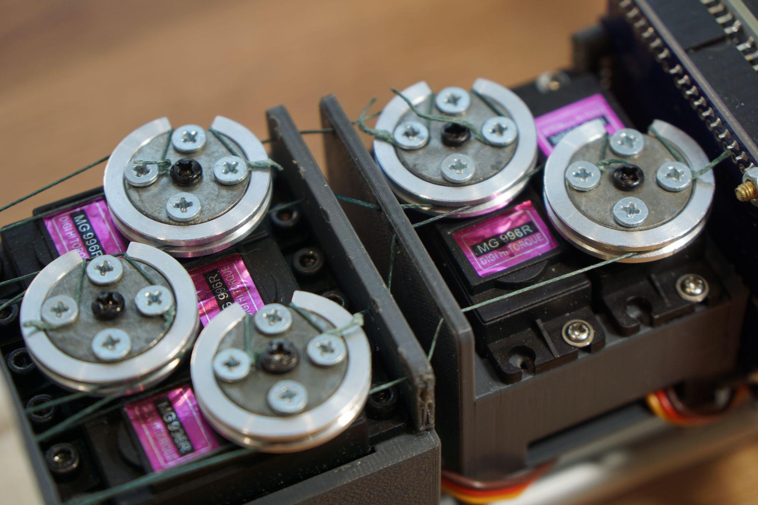
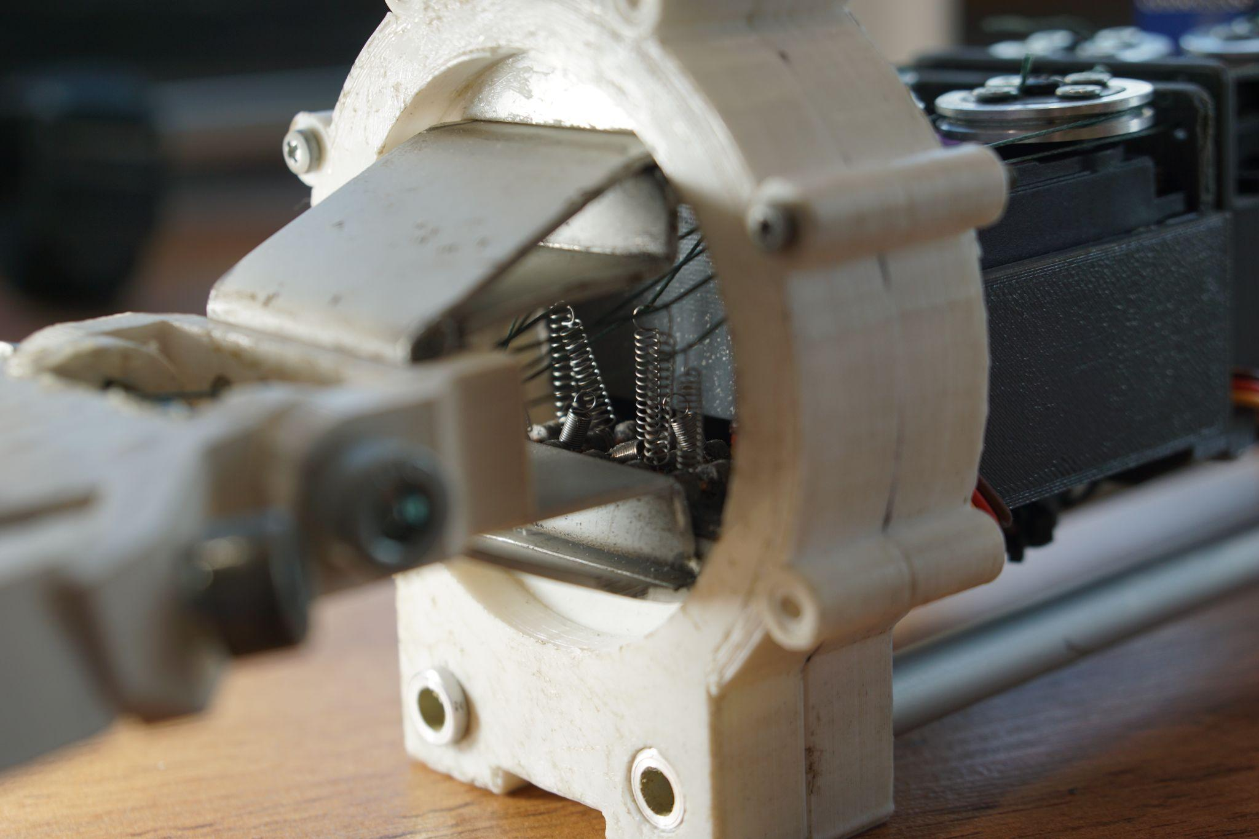
Система лесок
Усилие на пальцы манипулятора передается с помощью сервоприводов, через лески - проходящие через весь манипулятор.
Для избавления от свободного хода пальцев создана система натяжения лесок, представляющая собой несколько рядов пружин, компактно закрепленных внутри поворотной втулки.

Slide 8
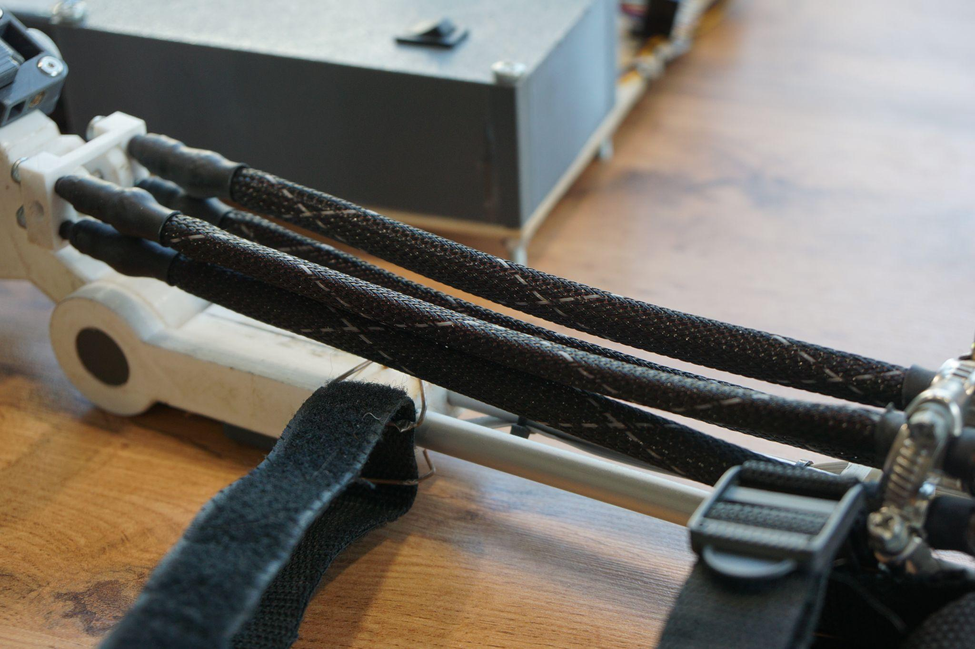
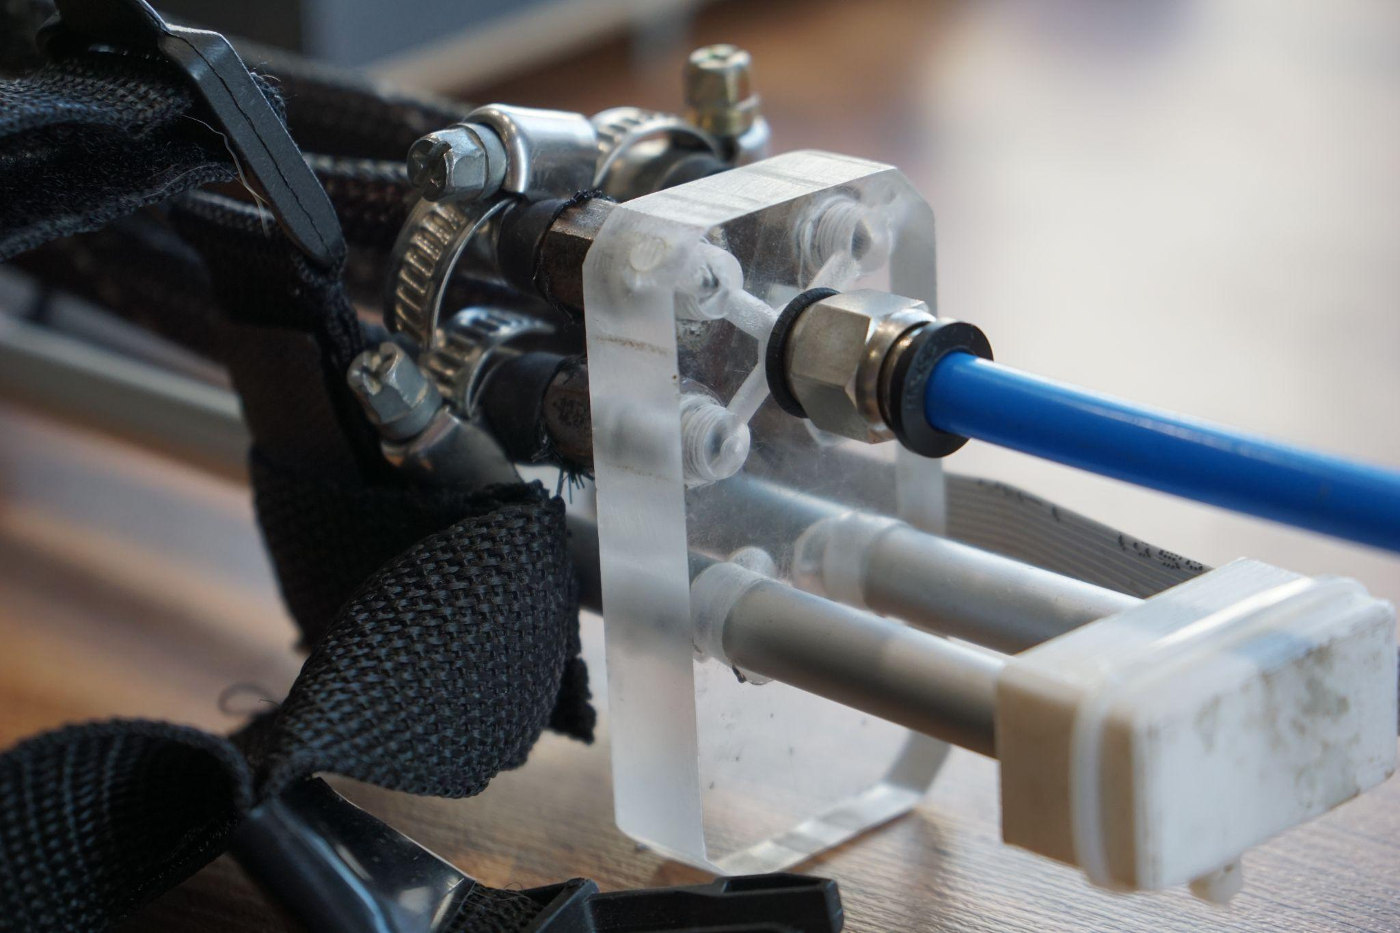
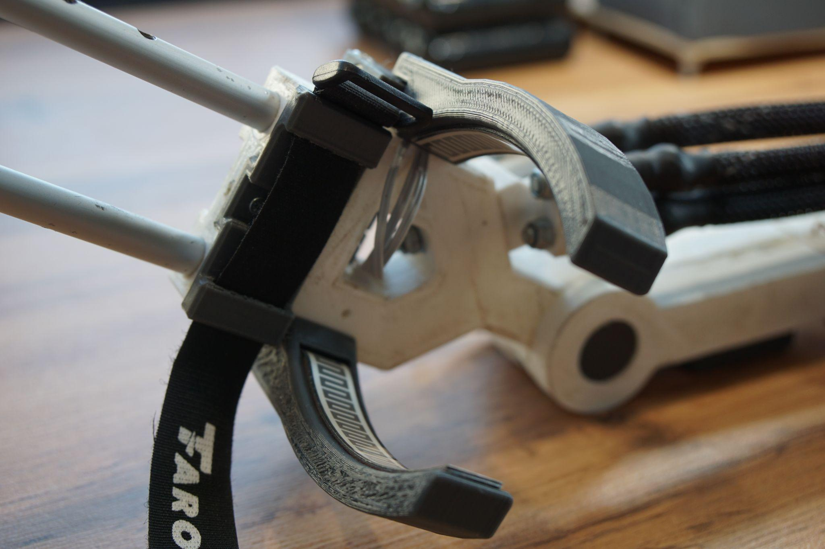
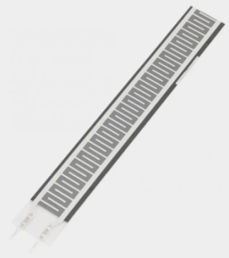
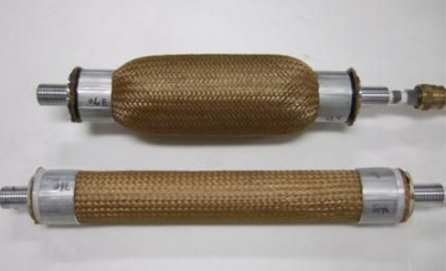
Силовая часть экзоскелета
Эта часть обеспечивает кинематику локтевого сустава.
Её движение осуществляется при помощи пневматических мышц, работа который происходит за счёт поступающего сжатого воздуха, регулируемого клапанами.
Для считывания движения человека стоят резистивные датчики силы, помогающие понимать не только направление, но и силу воздействия.

Slide 9
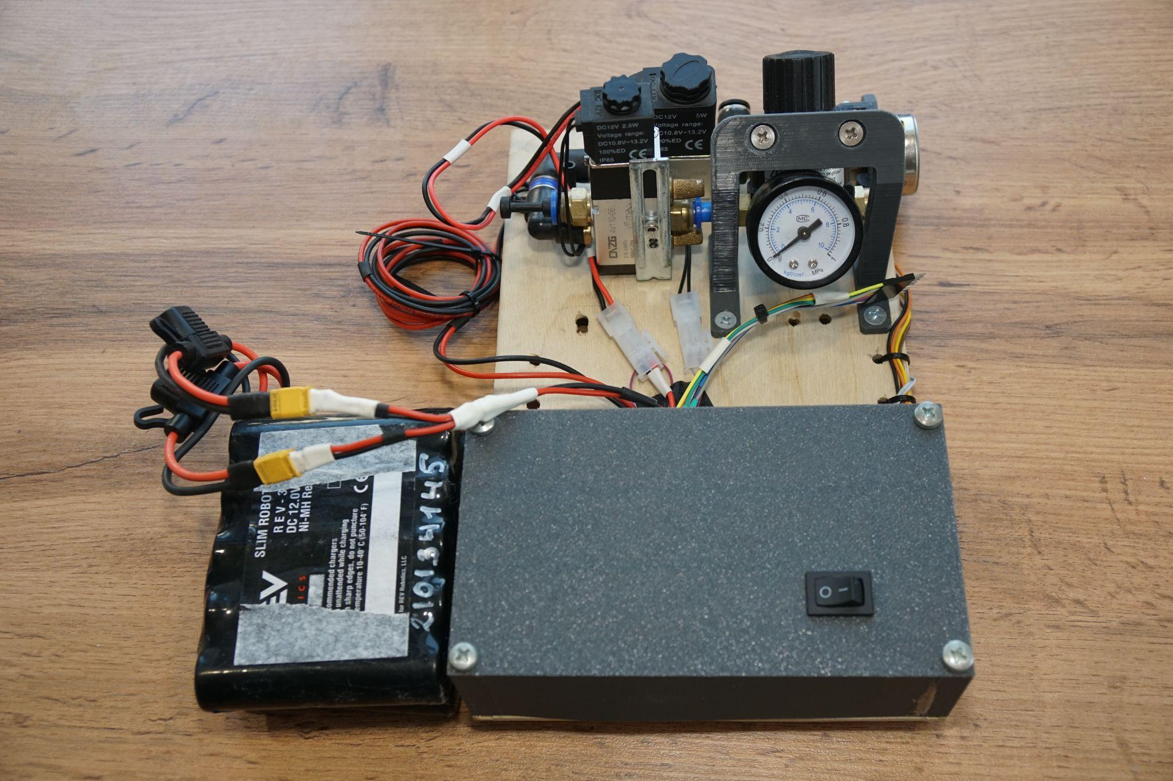
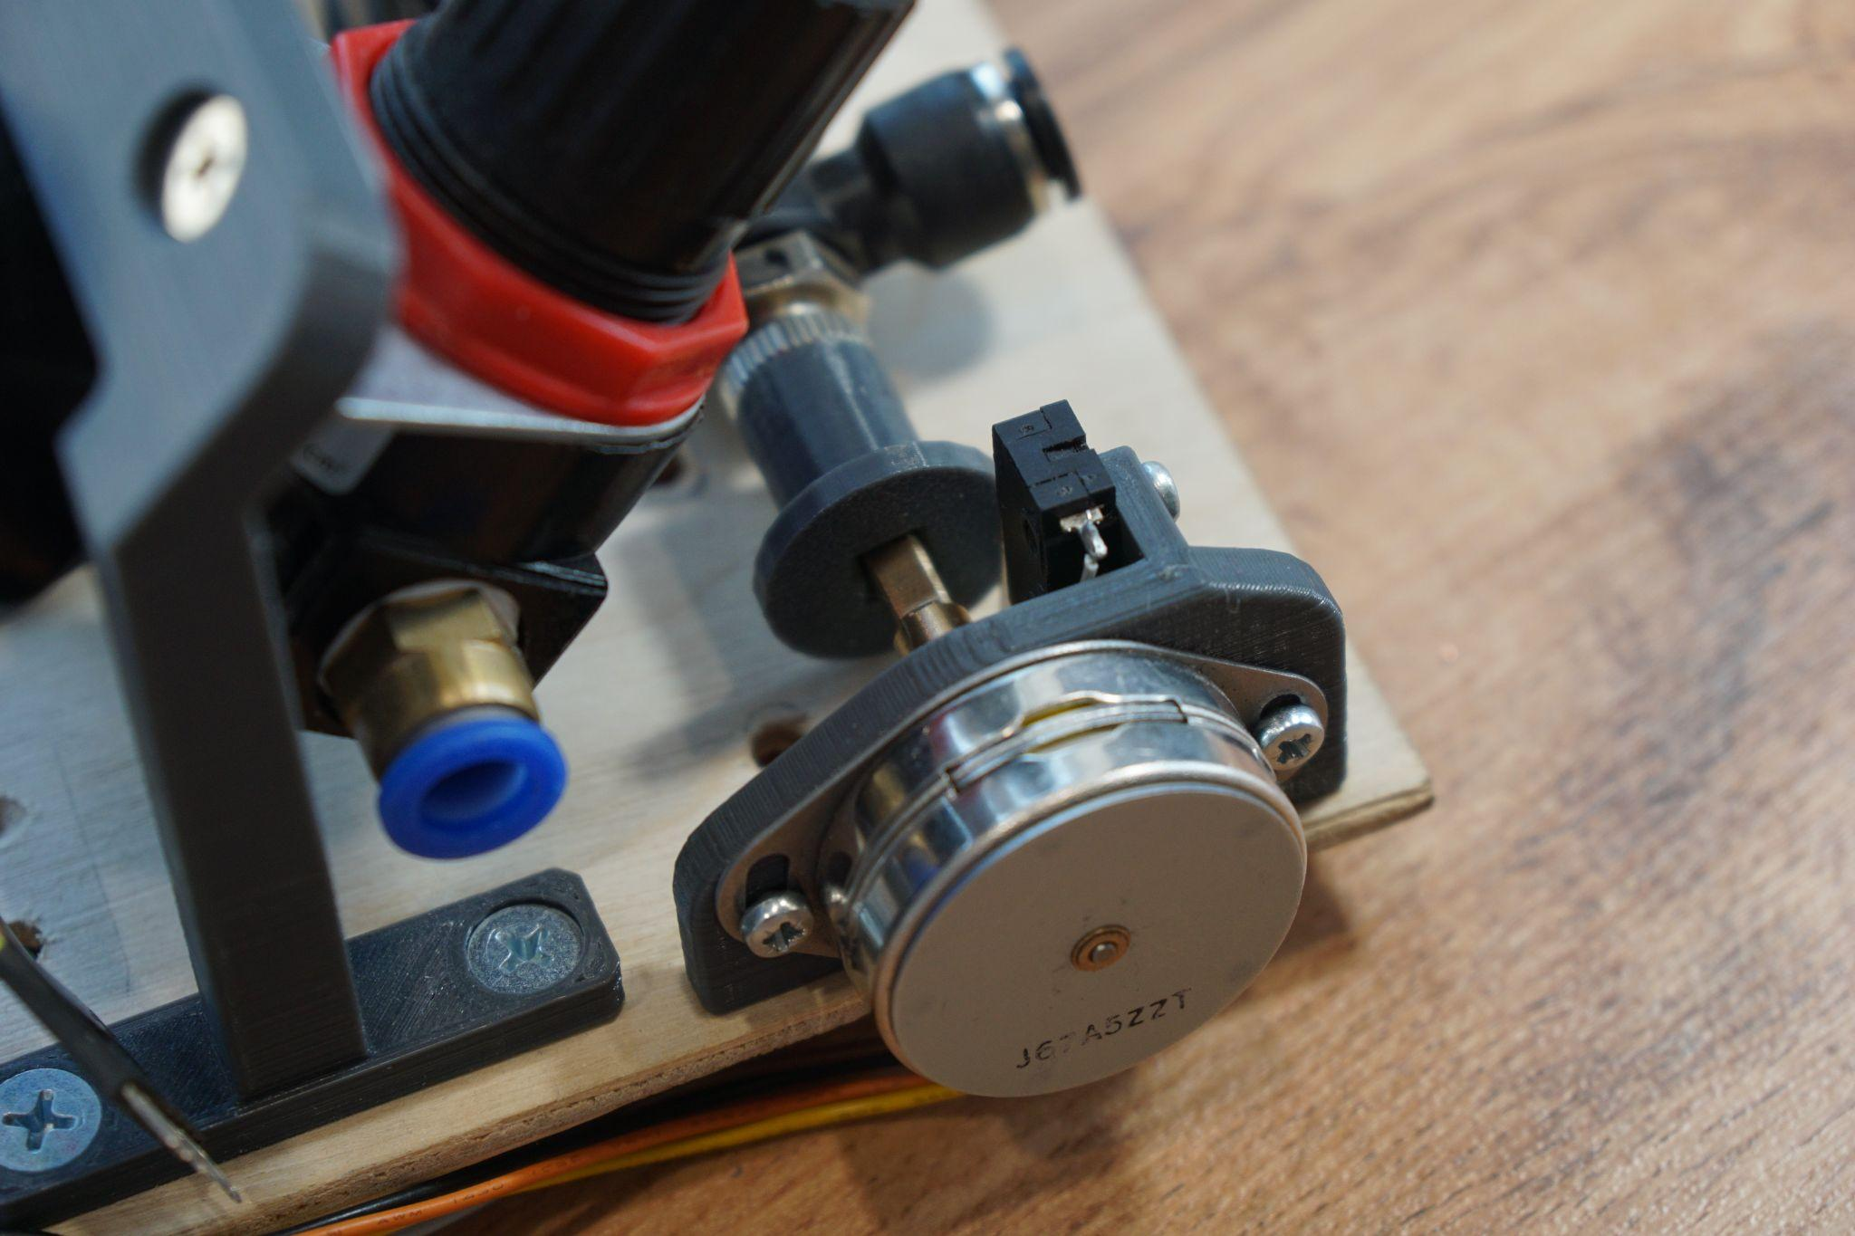
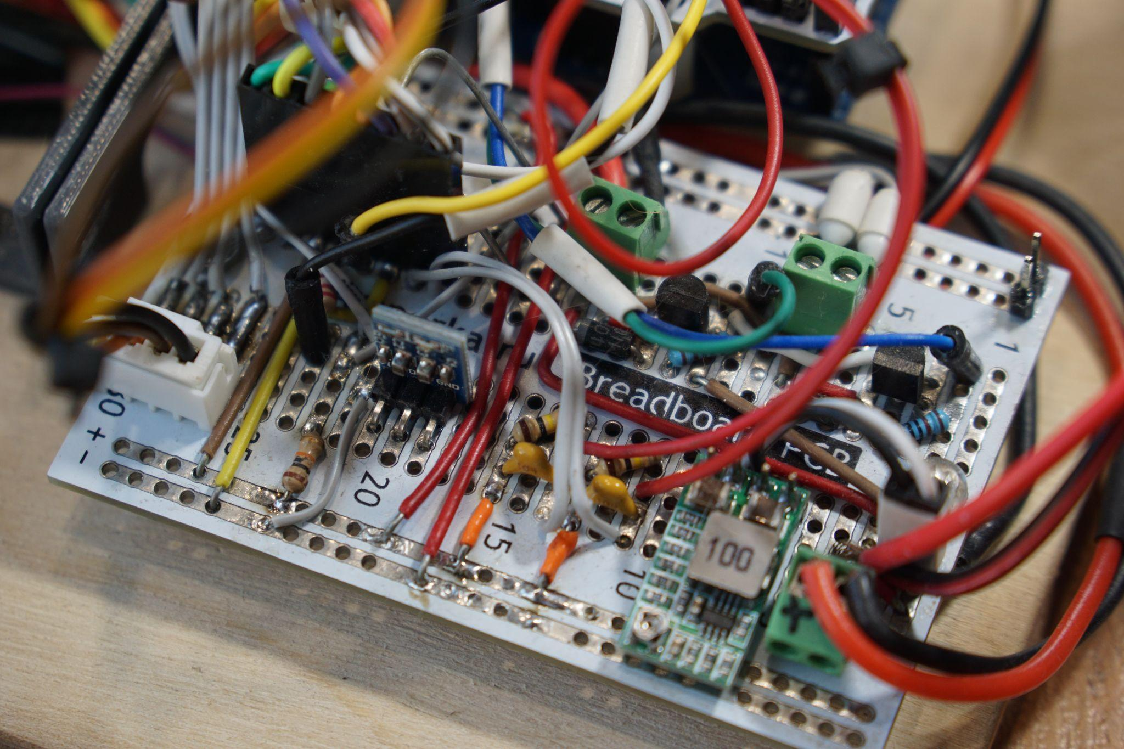
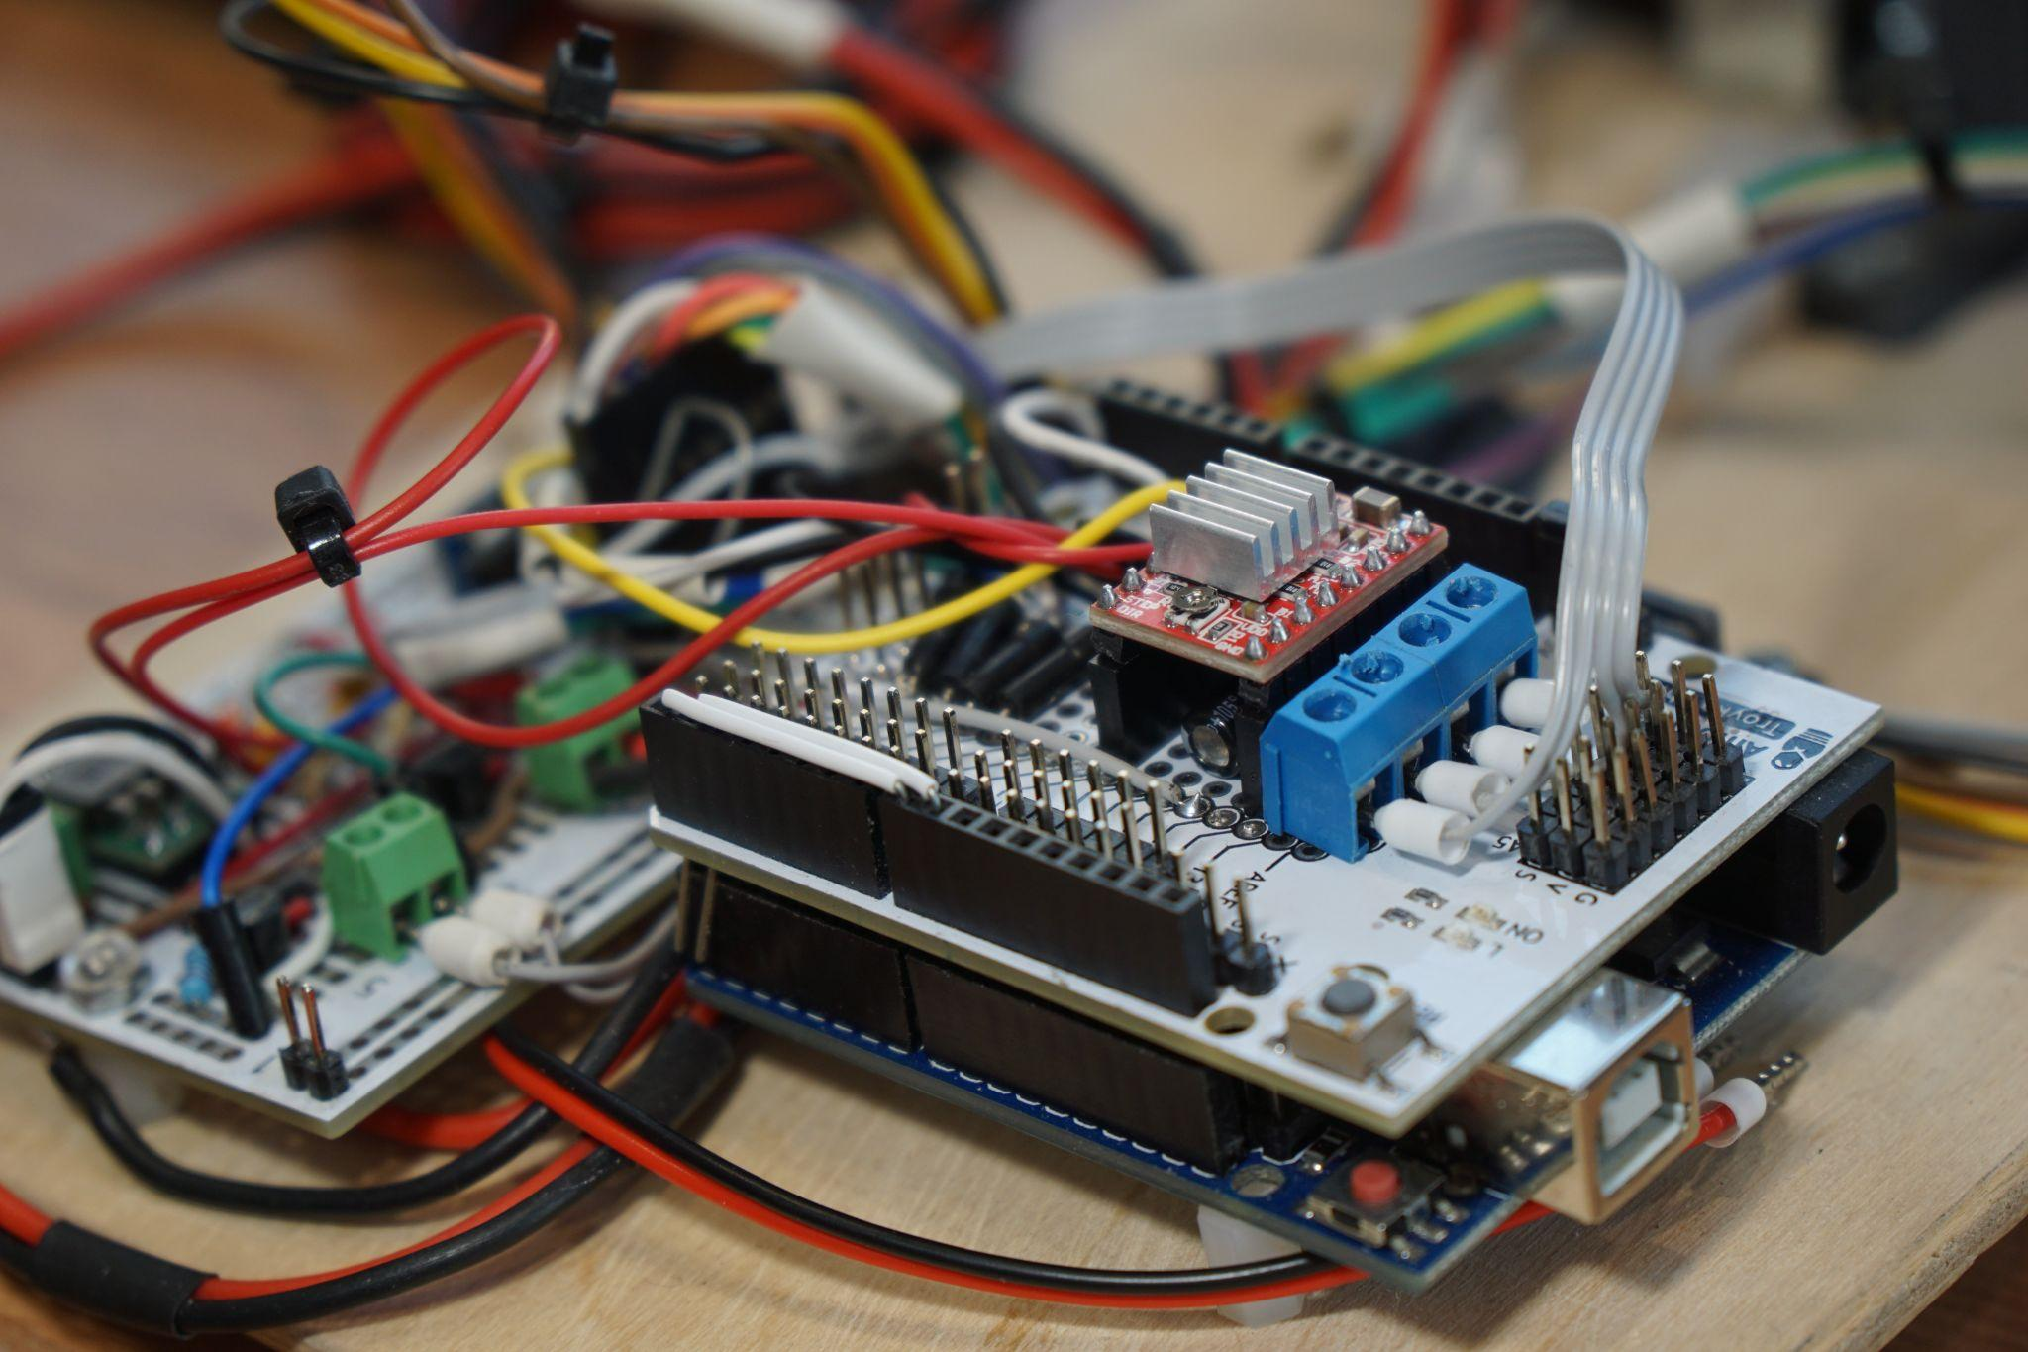
Электроника и системы управления
Основная система управления находится на в манипуляторе, а в блоке переносимом за спиной человека
В блоке управления пневматикой находится: контроллер Arduino UNO, управляющий соленоидными клапанами, и шаговым двигателем, регулирующим плавность хода локтевого сустава.

Slide 10
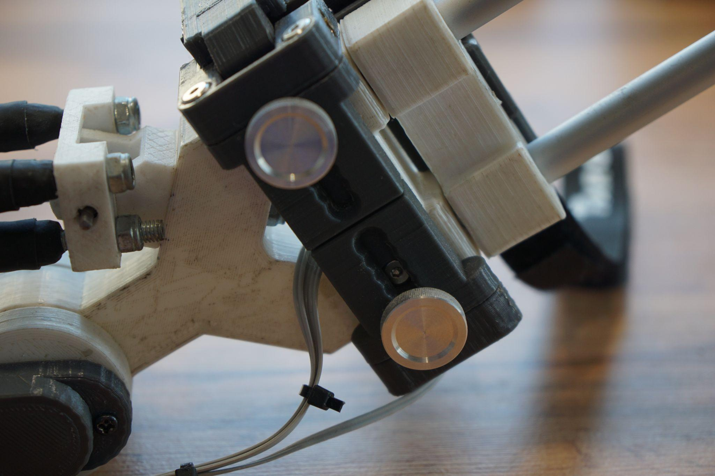
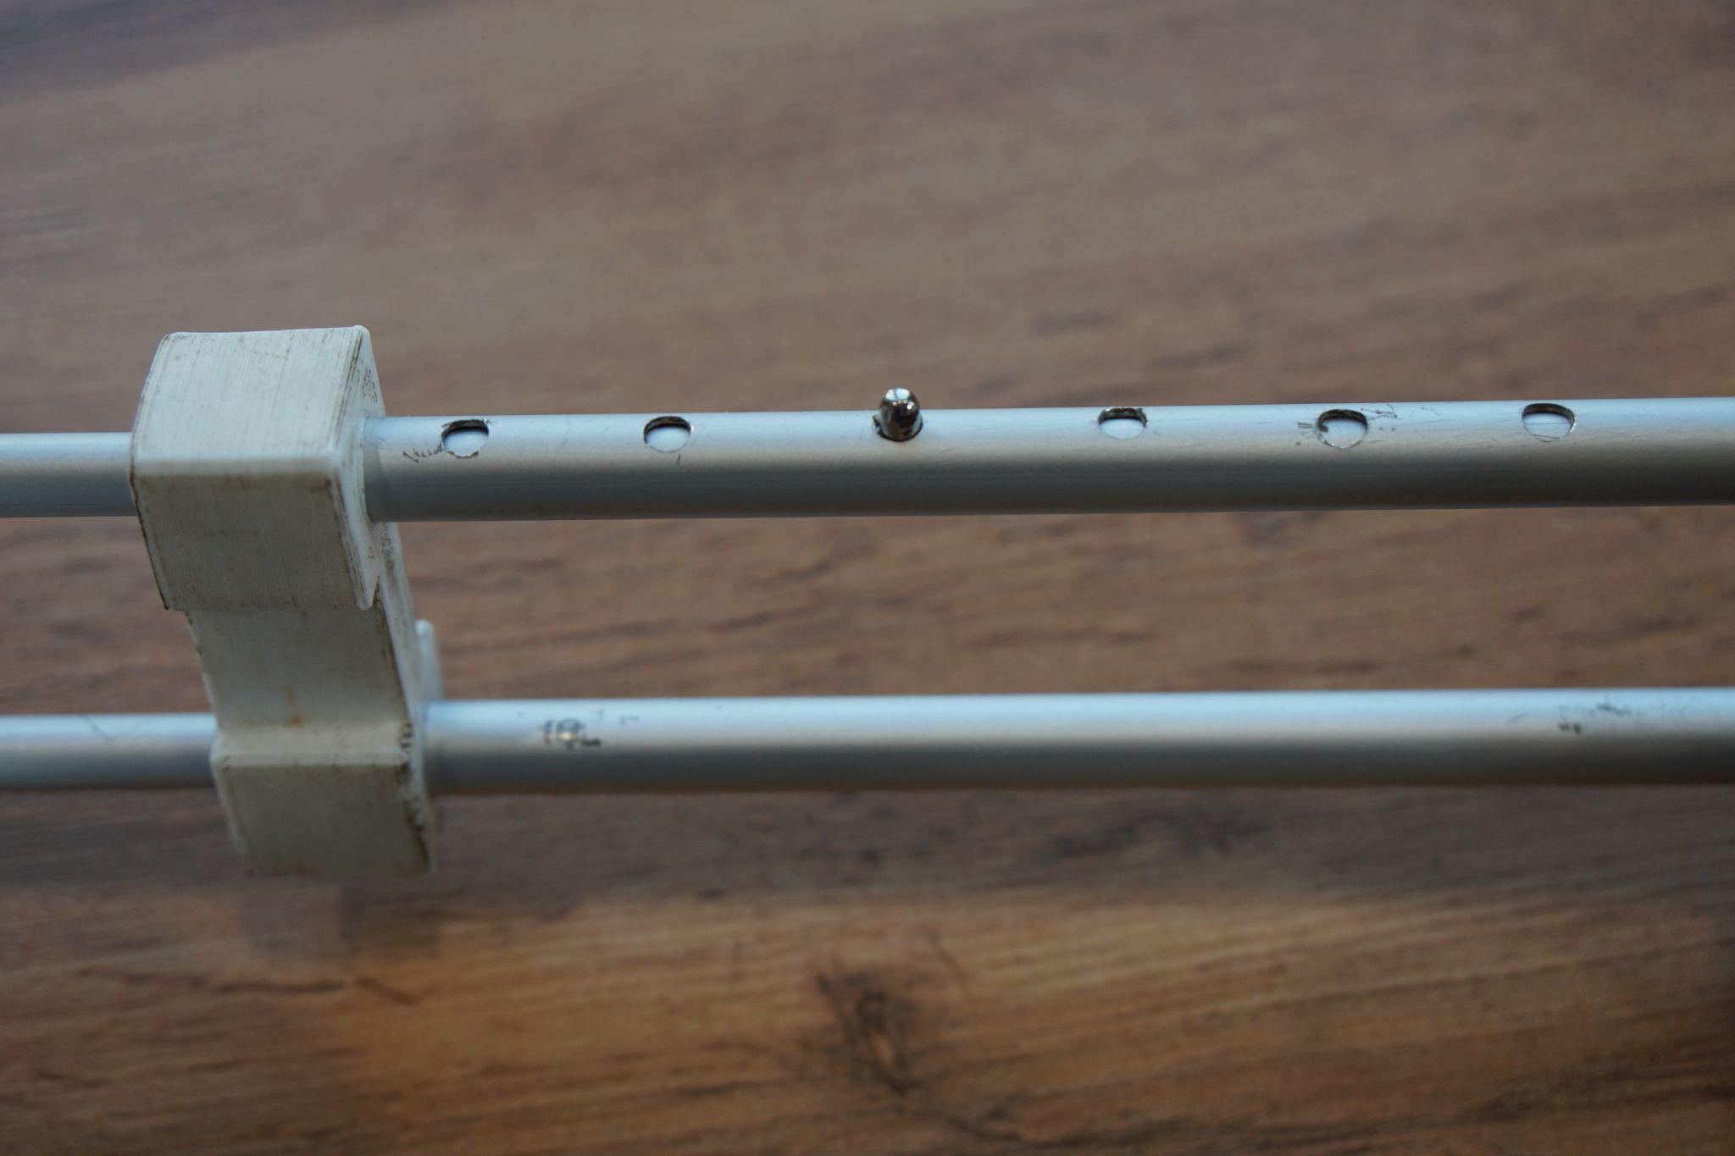
Регулировки и настройки
Для возможности использования данного экзоскелета пользователями с разной комплекцией тела созданы рад регулировок размера пользователя:
Корректировка по длине с помощью магнитных штифтов и удлиняющих реек.
Подстройка датчиков под размер руки за счёт передвижения настраиваемой конструкции затягивающейся “барашками”.
Настройка толщины руки.

Slide 11
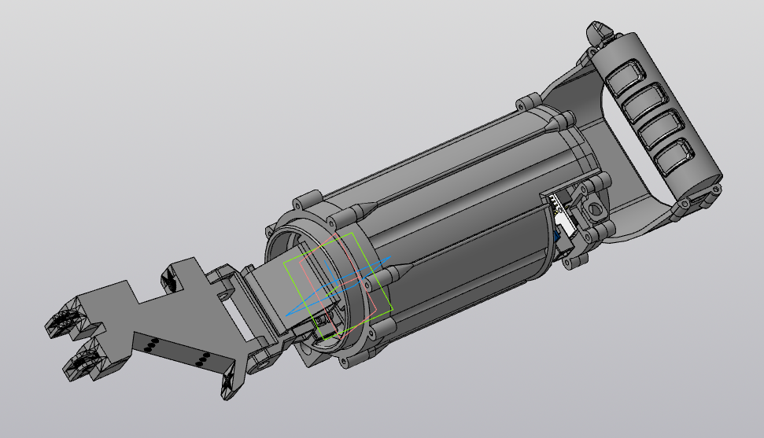
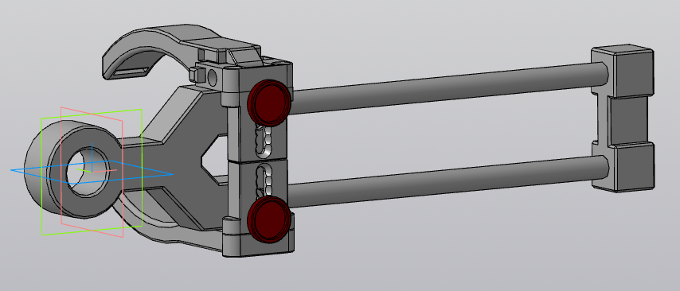
Проектирование моделей
Проектирование осуществлялось в программе Компас-3d, с созданием 3д моделей, и последующей сборкой частей в одно целое.
Абсолютно все части кроме манипулятора (взятого у общедоступного проекта InMoov) спроектированы и созданы инженером команды.

Slide 12
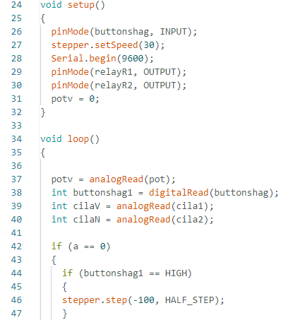
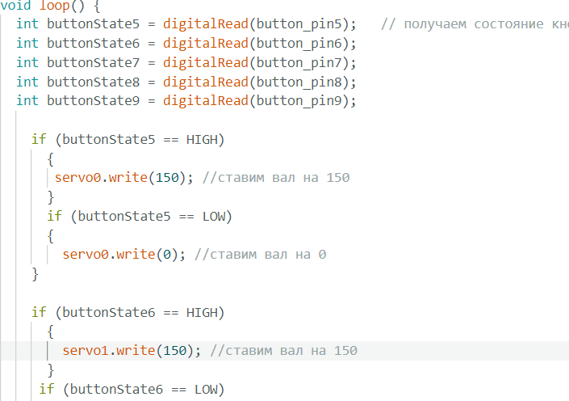
Программное обеспечение
Программы написаны в среде разработки “Arduino IDE”. На языке программирования - C++. Создано две программы - одна для управления манипулятором, другая - для управления локтевым суставом.
При написании программ использовались такие библиотеки как: Stepper.h; Arduino.h; Servo.h, и из-за отсутствия нужных функций в библиотеке Stepper, была создана библиотека для управления шаговым двигателем Stepperl.h

Slide 13
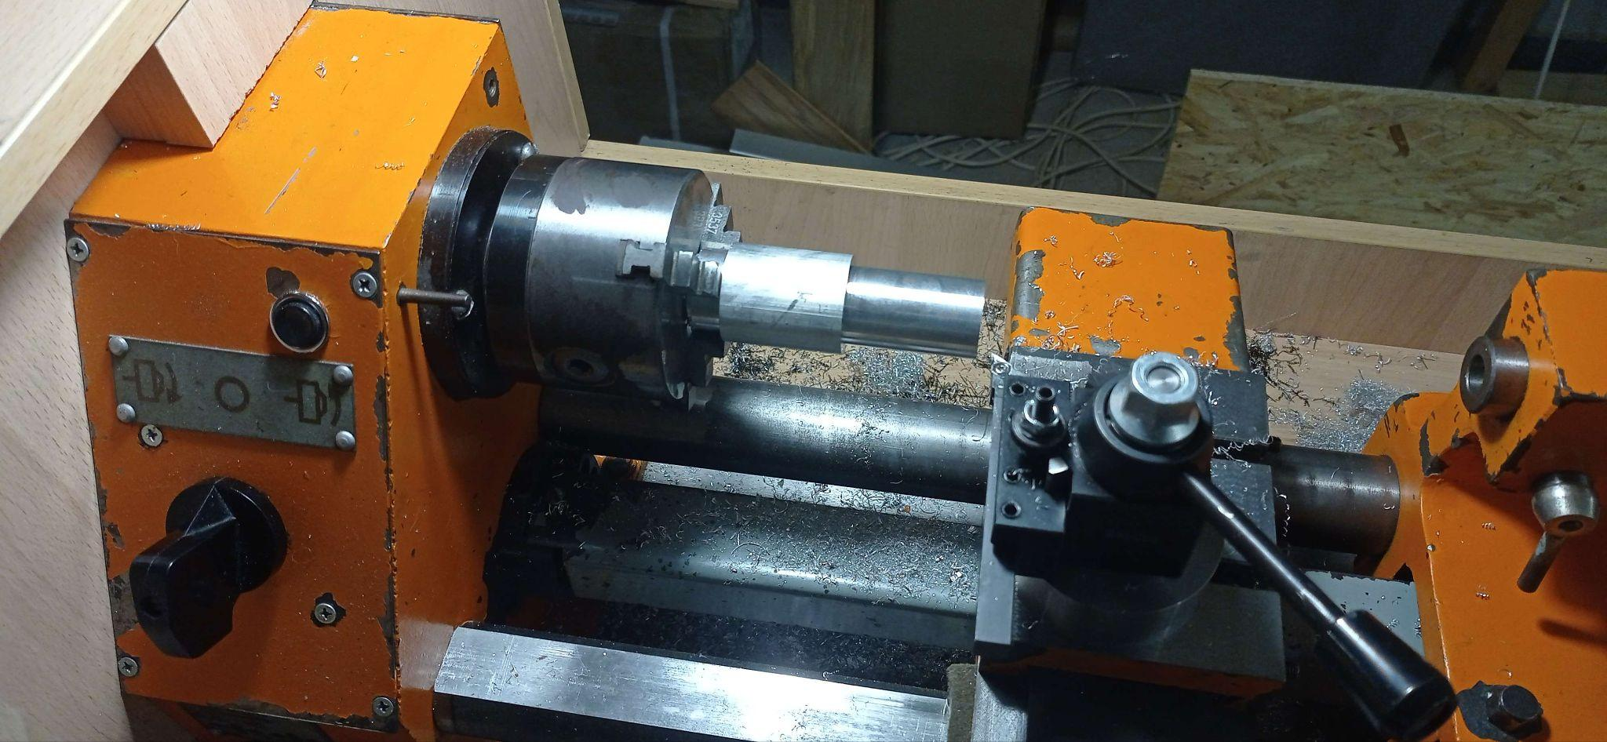
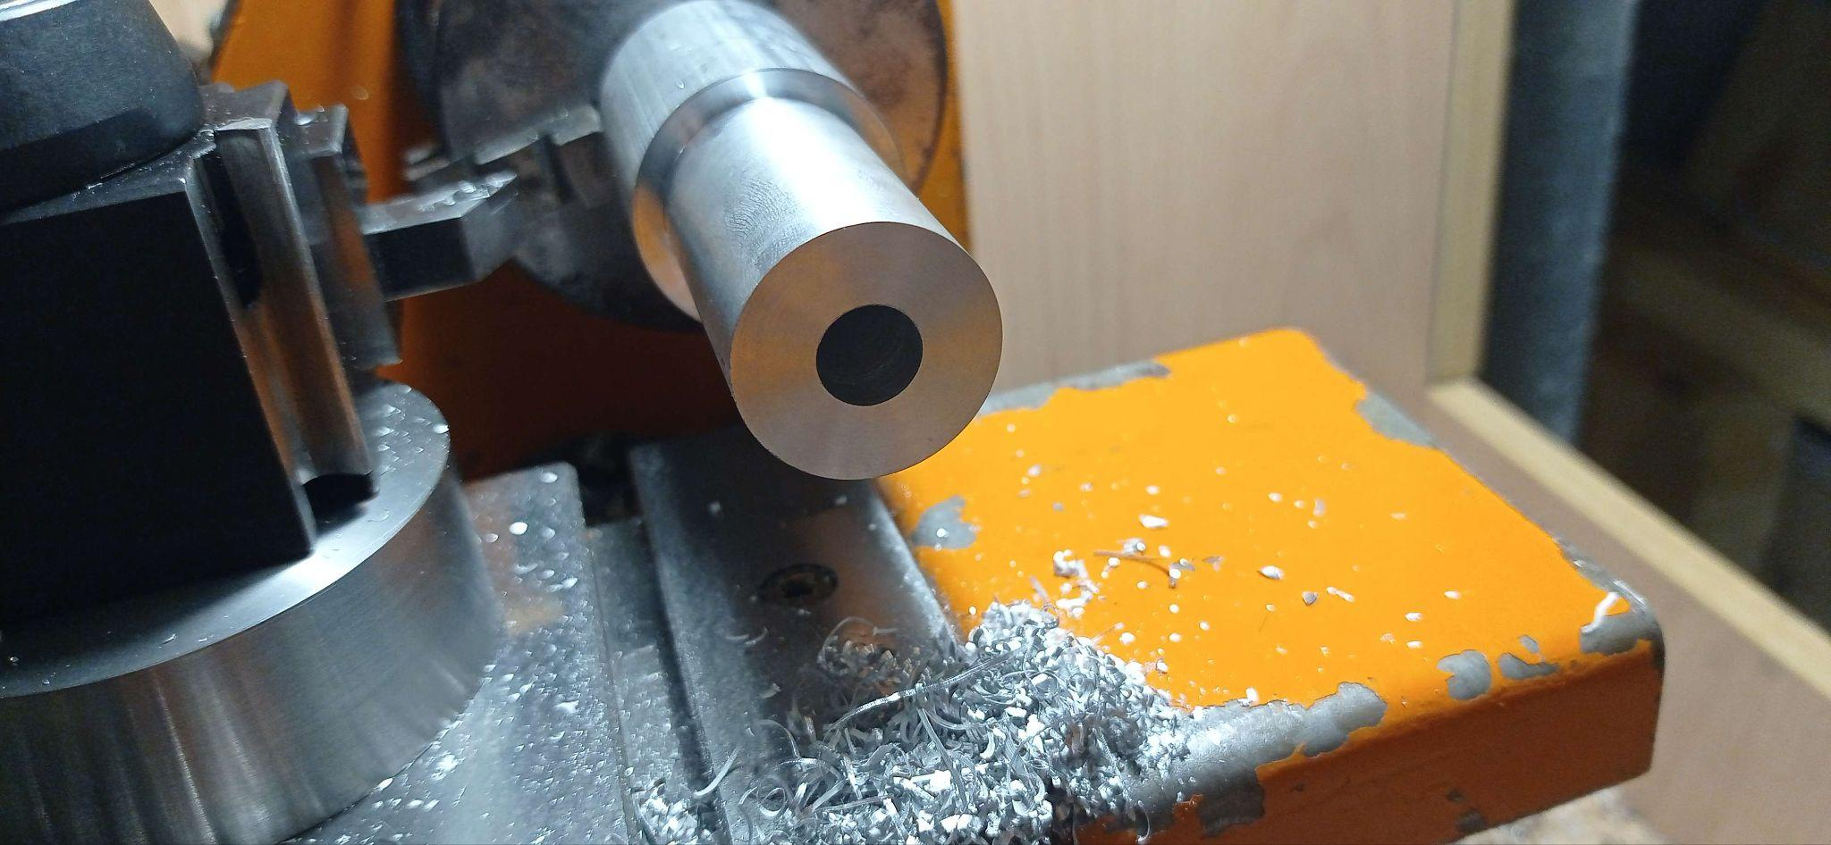
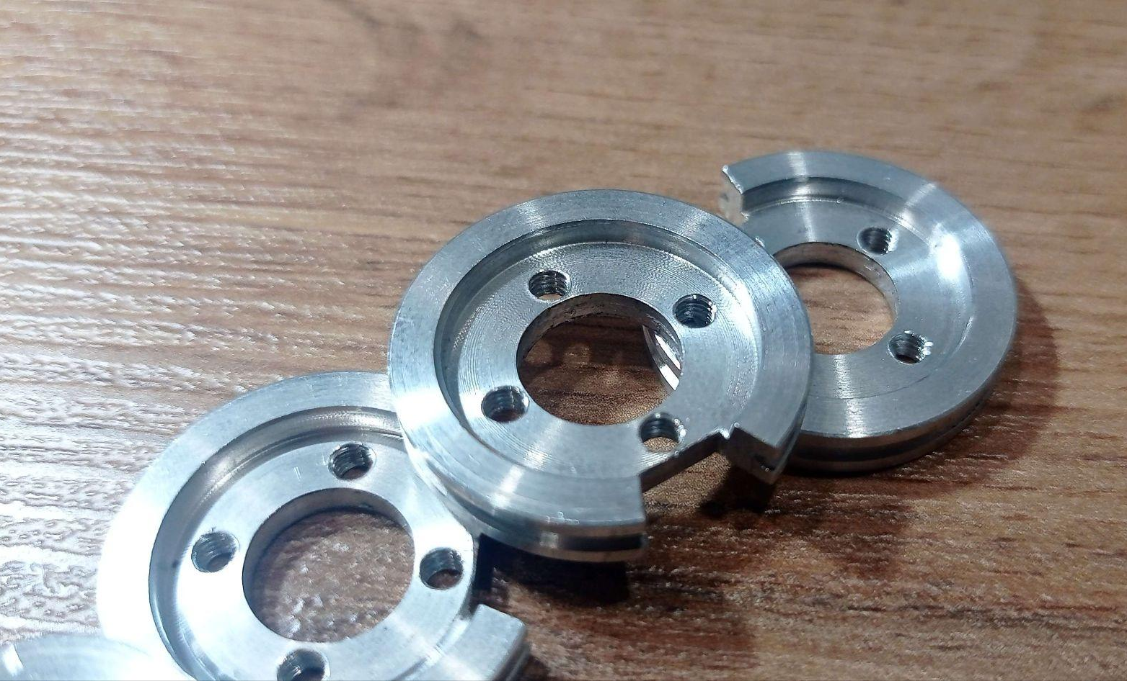
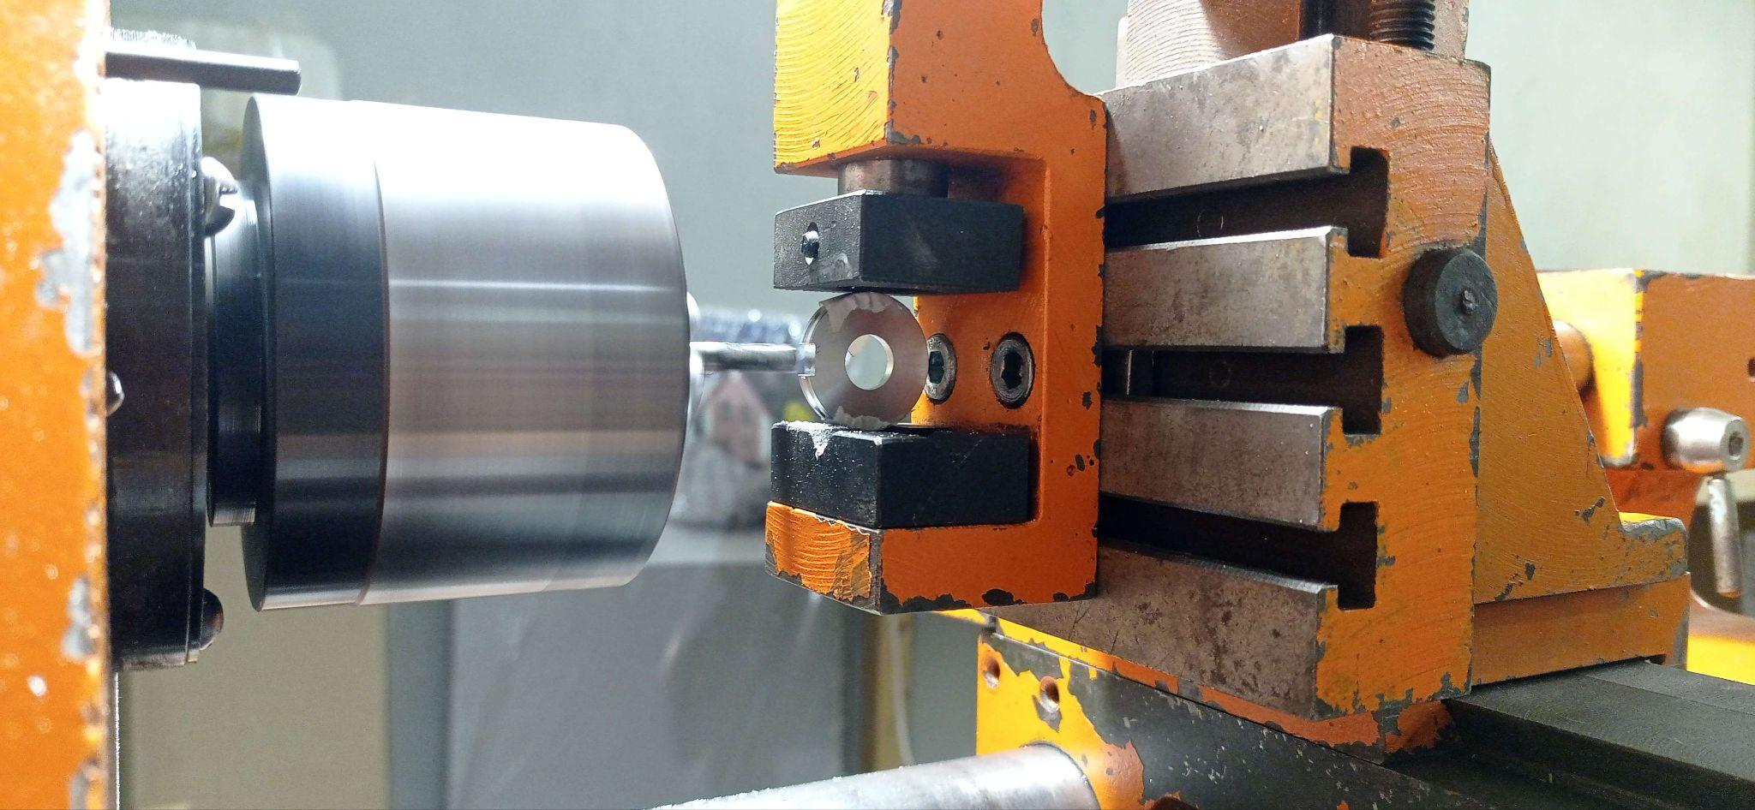
Технологии производства
В создании данного экзоскелета применяются такие технологии как 3D печать, токарная и фрезерная обработка, сварка, пайка.
Нами изготовлено на металлорежущих станках более 30 деталей.

